Slide 1

Capítulo 8
Segurança em rede
Nota sobre o uso destes slides ppt:
Estamos disponibilizando estes slides gratuitamente a todos
(professores, alunos, leitores). Eles estão em formato do
PowerPoint para que você possa incluir, modificar e excluir
slides (incluindo este) e o conteúdo do slide, de acordo com
suas necessidades. Eles obviamente representam muito
trabalho da nossa parte. Em retorno pelo uso, pedimos apenas
o seguinte:
Se você usar estes slides (por exemplo, em sala de aula)
sem muita alteração, que mencione sua fonte (afinal, gostamos
que as pessoas usem nosso livro!).
Se você postar quaisquer slides sem muita alteração em um
site Web, que informe que eles foram adaptados dos (ou talvez
idênticos aos) nossos slides, e inclua nossa nota de direito
autoral desse material.
Obrigado e divirta-se! JFK/KWR
Todo o material copyright 1996-2009
J. F Kurose e K. W. Ross, Todos os direitos reservados.
slide <number>
© 2010 Pearson. Todos os direitos reservados.

Slide 2
Capítulo 8:
Segurança em rede
Objetivos do capítulo:
entender os princípios de segurança em rede:
  criptografia e seus muitos usos além da “confidencialidade”
  autenticação
  integridade de mensagem
segurança na prática:
  firewalls e sistemas de detecção de invasão
  segurança nas camadas de aplicação, transporte, rede e enlace de dados

Slide 3
Capítulo 8: Esboço
8.1 O que é segurança na rede?
8.2 Princípios de criptografia
8.3 Integridade de mensagem
8.4 Protegendo o e-mail
8.5 Protegendo conexões TCP: SSL
8.6 Segurança na camada de rede: IPsec
8.7 Segurança em LANs sem fio
8.8 Segurança operacional: firewalls e IDS

Slide 4
O que é segurança na rede?
Confidencialidade: apenas remetente e destinatário pretendido devem “entender” conteúdo da mensagem
  remetente criptografa mensagem
  destinatário decripta mensagem
Autenticação: remetente e destinatário querem confirmar a identidade um do outro
Integridade da mensagem: remetente e destinatário querem garantir mensagem não alterada (em trânsito ou depois) sem detecção
Acesso e disponibilidade: serviços precisam ser acessíveis e disponíveis aos usuários

Slide 5



Amigos e inimigos:
Alice, Bob, Trudy
bem conhecidos no mundo da segurança em rede
Bob, Alice (amigos!) querem se comunicar “com segurança”
Trudy (intrusa) pode interceptar, excluir, acrescentar mensagens
Alice
Bob
canal
dados, mensagens de controle
dados
remetente
seguro
destinatário
seguro
dados
Trudy

Slide 6
Quem poderiam ser
Bob e Alice?
… bem, Bobs e Alices da vida real!
navegador Web/servidor de transações eletrônicas (p. e., compras on-line)
cliente/servidor de “Internet banking”
servidores DNS
roteadores trocando atualizações da tabela de roteamento
outros exemplos?

Slide 7
Existem perversos
(e perversas) lá fora!
P: O que um “perverso” pode fazer?
R: Muita coisa! Ver Seção 1.6
  bisbilhotar: interceptar mensagens
  inserir ativamente mensagens na conexão
  personificação: pode forjar (falsificar) endereço IP no pacote (ou qualquer campo no pacote)
  sequestrar: “apoderar-se” da conexão em andamento removendo remetente ou destinatário, inserindo-se no local
  negação de serviço: impedir que serviço seja usado por outros (p. e., sobrecarregando recursos)

Slide 8
Capítulo 8: Esboço
8.1 O que é segurança na rede?
8.2 Princípios de criptografia
8.3 Integridade de mensagem
8.4 Protegendo o e-mail
8.5 Protegendo conexões TCP: SSL
8.6 Segurança na camada de rede: IPsec
8.7 Segurança em LANs sem fio
8.8 Segurança operacional: firewalls e IDS

Slide 9

A linguagem da criptografia
chave de criptografia
de Alice
chave de
decriptação
de Bob
K
K
A
B
texto aberto
algoritmo
criptografia
texto cifrado
algoritmo
decriptação
texto aberto
m mensagem em texto aberto
K_{A}(m) texto cifrado, criptografado com chave K_{A}
m = K_{B}(K_{A}(m))

Slide 10
Esquema de criptografia simples
cifra de substituição: substituir uma coisa por outra
  cifra monoalfabética: substituir uma letra por outra
texto aberto: abcdefghijklmnopqrstuvwxyz
texto cifrado: mnbvcxzasdfghjklpoiuytrewq
p. e.:
texto aberto: bob. i love you. alice
texto cifrado: nkn. s gktc wky. mgsbc
Segredo: o mapeamento do conjunto de 26 a outro
conjunto de 26 letras

Slide 11
Criptografia polialfabética
n cifras monoalfabéticas, M₁,M₂,…,M_{n}
Padrão cíclico:
  p. e., n = 4, M₁,M₃,M₄,M₃,M₂; M₁,M₃,M₄,M₃,M₂;
Para cada novo símbolo de texto aberto, use padrão monoalfabético subsequente no padrão cíclico
  dog: d de M₁, o de M₃, g de M₄
Segredo: as n cifras e o padrão cíclico

Slide 12
Quebrando um esquema de criptografia
Ataque apenas a texto cifrado: Trudy tem o texto cifrado que ela pode analisar
Duas técnicas:
  Procura por todas as chaves: deve ser capaz de diferenciar texto aberto resultante do texto sem sentido
  Análise estatística
Ataque de texto aberto conhecido: Trudy tem algum texto aberto correspondente a algum texto cifrado
  p. e., na cifra monoalfabética, Trudy determina pares para a,l,i,c,e,b,o,
Ataque de texto aberto escolhido: Trudy pode conseguir o texto cifrado para algum texto aberto escolhido

Slide 13
Tipos de criptografia
criptografia normalmente usa chaves:
  algoritmo é conhecido de todos
  somente “chaves” são secretas
criptografia de chave pública
  envolve o uso de duas chaves
criptografia de chave simétrica
  envolve o uso de uma chave
funções de hash
  não envolve o uso de chaves
  nada secreto: Como isso pode ser útil?

Slide 14
Criptografia de chave simétrica
K
K
S
S
mensagem de
texto aberto, m
algoritmo de
criptografia
texto cifrado
algoritmo de
decriptação
texto aberto
K (m)
m = K_{S}(K_{S}(m))
S
criptografia de chave simétrica: Bob e Alice compartilham alguma chave (simétrica) : K
p. e., segredo é saber padrão de substituição na cifra de substituição monoalfabética
P: Como Bob e Alice combinam um valor de segredo?
S

Slide 15
Dois tipos de cifras simétricas
Cifras de fluxo
  criptografam um bit por vez
Cifras de bloco
  Quebram a mensagem de texto aberto em blocos de mesmo tamanho
  Criptografam cada bloco como uma unidade

Slide 16
Cifras de fluxo
pseudoaleatória
gerador de
sequência
de chaves
chave
sequência de chaves
Combinam cada bit da sequência de chaves com bit de texto aberto para obter bit de texto cifrado
m(i) = iº bit da mensagem
ks(i) = iº bit da sequência de chaves
c(i) = iº bit do texto cifrado
c(i) = ks(i) ⊕ m(i) (⊕ = OR exclusivo, ou XOR)
m(i) = ks(i) ⊕ c(i)

Slide 17
Cifra de fluxo RC4
RC4 é uma cifra de fluxo popular
  bastante analisada e considerada boa
  chave pode ter de 1 a 256 bytes
  usada por WEP para 802.11
  pode ser usada em SSL

Slide 18
Cifras de bloco
Mensagem a ser criptografada é processada em blocos de k bits (p. e., blocos de 64 bits).
Mapeamento 1-para-1 é usado para mapear bloco de k bits de texto aberto para bloco de k bits de texto cifrado
Exemplo com k = 3:
entrada saída
000 110
001 111
010 101
011 100
entrada saída
100 011
101 010
110 000
111 001
Qual é o texto cifrado para 010110001111 ?

Slide 19
Quantos mapeamentos existem para k = 3?
  Quantas entradas de 3 bits?
  Quantas permutações das entradas de 3 bits?
  Resposta: 40.320 ; não muitas!
Em geral, 2^{k}! mapeamentos; imenso para k = 64
Problema:
  Técnica de tabela requer tabela com 2⁶⁴ entradas, cada entrada com 64 bits
Tabela muito grande: em vez disso, use função que simula tabela permutada aleatoriamente

Slide 20
Função de protótipo
entrada de 64 bits
8bits
8bits
8bits
8bits
8bits
8bits
8bits
8bits
S₁
S₂
S₃
S₄
S₅
S₆
S₇
S₈
8 bits
8 bits
8 bits
8 bits
8 bits
8 bits
8 bits
8 bits
mapeamento 8 bits para
8 bits
codificador de 64 bits
Loop para
n ciclos
saída de 64 bits
Fonte: Kaufman, 1995

Slide 21
O que acontece no protótipo?
se um único ciclo, então um bit de entrada afeta no máximo 8 bits de saída.
no 2º ciclo, os 8 bits afetados são espalhados e inseridos em múltiplas caixas de substituição.
quantos ciclos?
  quantas vezes você precisa misturar cartas?
  torna-se menos eficiente quando n aumenta

Slide 22
Criptografando uma mensagem grande
Por que não apenas quebra a mensagem em blocos de 64 bits e criptografar cada bloco separadamente?
  se mesmo bloco de texto aberto aparecer duas vezes, gerará o mesmo texto cifrado.
Que tal:
  gerar número aleatório de 64 bits r(i) para cada bloco de texto aberto m(i)
  calcular c(i) = K_{S}( m(i) ⊕ r(i) )
  transmitir c(i), r(i), i = 1,2,…
  no destinatário: m(i) = K_{S}(c(i)) ⊕ r(i)
  problema: ineficaz, precisa enviar c(i) e r(i)

Slide 23
Cipher Block Chaining (CBC)
CBC gera seus próprios números aleatórios
  faça a criptografia do bloco atual depender do resultado do bloco anterior
  c(i) = K_{S}( m(i) ⊕ c(i-1) )
  m(i) = K_{S}( c(i)) ⊕ c(i-1)
Como criptografamos o primeiro bloco?
  vetor de inicialização (IV): bloco aleatório = c(0)
  IV não precisa ser secreto
mude IV para cada mensagem (ou sessão)
  garante que, ainda que a mesma mensagem seja enviada repetidamente, o texto cifrado será completamente diferente a cada vez

Slide 24
bloco de cifra: se bloco de entrada repetido, produzirá o mesmo texto cifrado:
t = 1
m(1) = “HTTP/1.1”
cifra de
bloco
c(1) = “k329aM02”
…
t = 17
m(17) = “HTTP/1.1”
cifra de
bloco
c(17) = “k329aM02”
Cipher Block Chaining: XOR do iº bloco de entrada, m(i), com bloco anterior do texto cifrado, c(i-1)
  c(0) transmitido ao destinatário abertamente
  o que acontece no cenário “HTTP/1.1” anterior?
m(i)
c(i-1)
+
cifra de
bloco
c(i)

Slide 25
Criptografia de chave simétrica: DES
DES: Data Encryption Standard
Padrão de criptografia dos EUA [NIST 1993]
chave simétrica de 56 bits, texto aberto de 64 bits
cifra de bloco com Cipher Block Chaining
Qual a segurança do DES?
  desafio do DES: frase criptografada com chave de 56 bits decriptada (força bruta) em menos de um dia
  nenhum bom ataque analítico conhecido
tornando o DES mais seguro:
  3DES: criptografa 3 vezes com 3 chaves diferentes
  (na verdade, criptografa, decripta, criptografa)

Slide 26

Operação do DES
permutação inicial
16 “ciclos” idênticos de aplicação de função, cada um usando 48 bits diferentes de chave
permutação final

Slide 27
AES: Advanced Encryption
Standard
novo (Nov. 2001) padrão do NIST para chave simétrica, substituindo o DES
processa dados em blocos de 128 bits
chaves de 128, 192 ou 256 bits
decriptação por força bruta (tentar cada chave) levando 1 segundo no DES, leva 149 trilhões de anos para AES

Slide 28

Criptografia de chave pública
chave simétrica
requer que remetente e destinatário conheçam chave secreta
P: Como combinar sobre a chave em primeiro lugar (principalmente se nunca se “encontraram”)?
chave pública
técnica radicalmente diferente [Diffie-Hellman76, RSA78]
remetente e destinatário não compartilham chave secreta
chave criptográfica pública conhecida por todos
chave de decriptação privada conhecida apenas pelo receptor

Slide 29
+
Chave pública de Bob
K
B
-
Chave privada
de Bob
K
B
mensagem de
texto aberto, m
algoritmo de
criptografia
texto cifrado
algoritmo de
decriptação
mensagem de
texto aberto
+
K (m)
-
+
B
m = K (K (m))
B
B

Slide 30
Algoritmo de criptografia de chave pública
Requisitos:
+
.
.
1
-
precisa de K ( ) e K ( ) tais que
B
B
-
+
K (K (m)) = m
B
B
2
+
dada a chave pública K , deverá ser impossível calcular chave privada K
B
-
B
RSA: Algoritmo de Rivest, Shamir, Adelson

Slide 31
Pré-requisito: aritmética modular
x mod n = resto de x quando divide por n
Fatos:
  [(a mod n) + (b mod n)] mod n = (a+b) mod n
  [(a mod n) - (b mod n)] mod n = (a-b) mod n
  [(a mod n) * (b mod n)] mod n = (a*b) mod n
Assim,
(a mod n)^{d} mod n = a^{d} mod n
Exemplo: x = 14, n = 10, d = 2:
(x mod n)^{d} mod n = 4² mod 10 = 6
x^{d} = 14² = 196 x^{d} mod 10 = 6

Slide 32
RSA: aprontando
Uma mensagem é um padrão de bits.
Um padrão de bits pode ser representado exclusivamente por um número inteiro.
Assim, criptografar uma mensagem é equivalente a criptografar um número.
Exemplo
m = 10010001. Essa mensagem é representada exclusivamente pelo número decimal 145.
Para criptografar m, criptografamos o número correspondente, que gera um novo número (o texto cifrado).

Slide 33
RSA: Criando par de chave pública/privada
1. Escolha dois números primos grandes p, q.
(p. e., 1024 bits cada)
2. Calcule n = pq, z = (p-1)(q-1)
3. Escolha e (com e<n) que não tenha fatores comuns
com z. (e, z são “relativamente primos”).
4. Escolha d tal que ed-1 seja divisível exatamente por z.
(em outras palavras: ed mod z = 1 ).
5. Chave pública é (n,e). Chave privada é (n,d).
+
-
K
K
B
B

Slide 34
RSA: criptografia, decriptação
0. Dados (n,e) e (n,d) conforme calculamos
1. Para criptografar a mensagem m (<n), calcule
e
c = m mod n
2. Para decriptar padrão de bits recebido, c, calcule
d
m = c mod n
A mágica
acontece!
e
d
m = (m mod n)
mod n
c

Slide 35
Exemplo de RSA:
Bob escolhe p = 5, q = 7. Depois, n = 35, z = 24.
e = 5 (assim, e, z relativamente primos).
d = 29 (assim, ed-1 divisível exatamente por z).
Criptografando mensagens de 8 bits.
m
e
e
padrão de bits
m
c = m mod n
criptografia:
0000l000
12
24832
17
d
d
c
c
m = c mod n
decriptação:
17
481968572106750915091411825223071697
12

Slide 36
Por que RSA funciona?
Deve mostrar que c^{d} mod n = m
onde c = m^{e} mod n
Fato: para qualquer x e y: x^{y} mod n = x^{(y mod z)} mod n
  onde n = pq and z = (p-1)(q-1)
Assim,
c^{d} mod n = (m^{e} mod n)^{d} mod n
= m^{ed} mod n
= m^{(ed mod z)} mod n
= m¹ mod n
= m

Slide 37
RSA: outra propriedade importante
A propriedade a seguir será muito útil adiante:
-
+
+
-
K (K (m)) = m
=
K (K (m))
B
B
B
B
use chave pública primeiro, seguida por chave privada
use chave privada primeiro, seguida por chave pública
O resultado é o mesmo!

Slide 38
-
+
+
-
Por que
K (K (m)) = m
K (K (m))
=
?
B
B
B
B
Segue diretamente da aritmética modular:
(m^{e} mod n)^{d} mod n = m^{ed} mod n
= m^{de} mod n
= (m^{d} mod n)^{e} mod n

Slide 39
Por que RSA é seguro?
Suponha que você conheça a chave pública de Bob (n,e). Qual é a dificuldade de determinar d?
Basicamente, é preciso encontrar fatores de n sem conhecer os dois fatores p e q.
Fato: fatorar um número muito grande é difícil.
Gerando chaves RSA
É preciso achar números primos p e q grandes
Técnica: crie uma boa estimativa e depois aplique regras de teste (ver Kaufman)

Slide 40
Chaves de sessão
Exponenciação é computacionalmente intensa
DES é pelo menos 100 vezes mais rápido que RSA
Chave de sessão, K_{S}
Bob e Alice usam RSA para trocar uma chave simétrica K_{S}
Quando ambos tiverem K_{S}, eles usam a criptografia de chave simétrica

Slide 41
Capítulo 8: Esboço
8.1 O que é segurança na rede?
8.2 Princípios de criptografia
8.3 Integridade de mensagem
8.4 Protegendo o e-mail
8.5 Protegendo conexões TCP: SSL
8.6 Segurança na camada de rede: IPsec
8.7 Segurança em LANs sem fio
8.8 Segurança operacional: firewalls e IDS

Slide 42
Integridade de mensagem
permite a comunicação das partes para verificar que as mensagens recebidas são autênticas.
  conteúdo da mensagem não foi alterado
  origem da mensagem é quem/o que você pensa ser
  mensagem não foi reproduzida replay
  sequência de mensagens é mantida
primeiro, vamos falar sobre resumos de mensagem

Slide 43
Resumos de mensagem
função H( ) que toma como entrada uma mensagem de tamanho qualquer e gera uma sequência de tamanho fixo: “assinatura da mensagem”
note que H( ) é uma função muitos-para-um
H( ) normalmente é chamada “função de hash”
mensagem
grande
m
H: função
de hash
H(m)
propriedades desejáveis:
  fácil de calcular
  irreversibilidade: não é possível saber m por H(m)
  resistência a colisão: computacionalmente difícil de produzir m e m’ tal que H(m) = H(m’)
  saída aparentemente aleatória

Slide 44
Soma de verificação da
Internet: resumo de mensagem fraco
soma de verificação da internet tem propriedades da função de hash:
produz resumo de tamanho fixo (soma de 16 bits) de entrada
é muitos-para-um
mas, dada mensagem com dado valor de hash, é fácil achar outra mensagem com o mesmo valor de hash.
exemplo: soma de verificação simplificada: soma porções de 4 bytes de cada vez:
mensagem
formato ASCII
mensagem
formato ASCII
I O U 1
0 0 . 9
9 B O B
49 4F 55 31
30 30 2E 39
39 42 D2 42
I O U 9
0 0 . 1
9 B O B
49 4F 55 39
30 30 2E 31
39 42 D2 42
B2 C1 D2 AC
mensagens diferentes
mas somas de verificação idênticas!
B2 C1 D2 AC

Slide 45
Algoritmos de função de hash
função de hash MD5 bastante usada (RFC 1321)
  calcula resumo de mensagem de 128 bits em processo de 4 etapas.
SHA-1 também é usado.
  padrão nos EUA [NIST, FIPS PUB 180-1]
  resumo de mensagem de 160 bit

Slide 46
Message Authentication
Code (MAC)
s = segredo compartilhado
s
s
mensagem
mensagem
mensagem
H( )
H( )
compara
autentica remetente
verifica integridade da mensagem
sem criptografia!
também chamado “hash chaveado”
notação: MD_{m} = H(s||m) ; envia m||MD_{m}

Slide 47
HMAC
padrão mac popular mac
resolve algumas falhas de segurança sutis
Concatena segredo à frente da mensagem.
Mensagem concatenada aos hashes.
Concatena o segredo à frente do resumo.
Cria hash da combinação novamente.

Slide 48
Exemplo: OSPF
lembre-se de que OSPF é um protocolo de roteamento intra-AS
cada roteador cria mapa do AS inteiro (ou área) e executa algoritmo do caminho mais curto pelo mapa.
roteador recebe anúncios de estado do enlace (LSAs) de todos os outros roteadores no AS.
Ataques:
inserção de mensagem
exclusão de mensagem
modificação de mensagem
como sabemos se uma mensagem OSPF é autêntica?

Slide 49
Autenticação OSPF
dentro de um sistema autônomo, roteadores enviam mensagens OSPF entre si.
OSPF oferece escolhas de autenticação
  Sem autenticação
  Senha compartilhada: inserida em aberto no campo de autenticação de 64 bits no pacote OSPF
  hash criptográfico
hash criptográfico com MD5
  campo de autenticação de 64 bits inclui número de sequência de 32 bits
  MD5 é executado sobre uma concatenação do pacote OSPF e chave secreta compartilhada
  hash MD5 então anexado ao pacote OSPF; encapsulado no datagrama IP

Slide 50
Autenticação do ponto final
deseja ter certeza do remetente da mensagem – autenticação do ponto final
supondo que Alice e Bob tenham um segredo compartilhado, MAC oferecerá autenticação do ponto final
  sabemos que Alice criou a mensagem
  mas ela a enviou?

Slide 51

Ataque de reprodução
MAC =
f(msg,s)
Transferir US$1M
de Bill para Trudy
MAC
Transferir US$1M
de Bill para Trudy
MAC

Slide 52
Defendendo contra ataque
de reprodução: nonce
“Eu sou Alice”
R
MAC =
f(msg,s,R)
Transferir US$1M
de Bill para Susan
MAC

Slide 53
Assinaturas digitais
Técnica criptográfica semelhante a assinaturas escritas a mão.
remetente (Bob) assina documento digitalmente, estabelecendo que é o dono/criador do documento.
objetivo semelhante a um MAC, exceto que agora usamos criptografia de chave pública.
verificável, não falsificável: destinatário (Alice) pode provar a alguém que Bob, e ninguém mais (incluindo Alice), deverá ter assinado o documento.

Slide 54
assinatura digital simples para mensagem m:
Bob assina m criptografando com sua chave privada K_{B}, criando mensagem “assinada”, K_{B}(m)
-
-
Mensagem de Bob, m
-
Chave privada de Bob
-
K
K
(m)
B
B
Querida Alice
Como eu sinto sua falta. Penso em você o tempo todo! …(blah blah blah)
Bob
Mensagem de Bob, m, assinada (criptografada) com sua chave privada
Algoritmo de
criptografia de
chave pública

Slide 55

Assinatura digital = resumo
de mensagem assinada
Bob envia mensagem assinada em forma digital:
Alice verifica assinatura e integridade da mensagem assinada em forma digital:
mensagem
grande
m
H: função
de hash
resumo de
msg. criptog.
H(m)
-
K_{B}(H(m))
chave
privada
de Bob
assinatura
digital
(criptog.)
mensagem
grande
m
-
K
chave
pública
de Bob
B
assinatura
digital
(decript.)
resumo de
msg. criptog.
+
H: função
de hash
K
B
+
-
K_{B}(H(m))
H(m)
H(m)
igual
?

Slide 56
Assinaturas digitais (mais)
Suponha que Alice receba msg m, assinatura digital K_{B}(m)
Alice verifica m assinada por Bob aplicando chave pública de Bob K_{B} a K_{B}(m), depois verifica K_{B}(K_{B}(m) ) = m.
se K_{B}(K_{B}(m) ) = m, quem assinou m deve ter usado a chave privada de Bob.
+
-
+
-
+
-
Assim, Alice verifica se:
  Bob assinou m.
  Ninguém mais assinou m.
  Bob assinou m e não m’.
Não repudiação:
  Alice pode levar m e assinatura K_{B}(m) ao tribunal e provar que Bob assinou m.

Slide 57
Certificação de chave pública
motivação: Trudy prega peça da pizza em Bob
  Trudy cria pedido por e-mail:
  Prezada pizzaria, Por favor, me entregue quatro pizzas de calabresa. Obrigado, Bob.
  Trudy assina pedido com sua chave privada
  Trudy envia pedido à pizzaria
  Trudy envia à pizzaria sua chave pública, mas diz que é a chave pública de Bob.
  pizzaria verifica assinatura; depois, entrega quatro pizzas para Bob.
  Bob nem sequer gosta de calabresa.

Slide 58


Autoridades de certificação
autoridade de certificação (CA): vincula chave pública à entidade particular, E.
E (pessoa, roteador) registra sua chave pública com CA.
  E fornece “prova de identidade” à CA.
  CA cria certificado vinculando E à sua chave pública.
  certificado contendo chave pública de E assinada digitalmente pela CA – CA diz “esta é a chave pública de E”
chave pública
de Bob
assinatura
digital
(cript.)
+
K
+
B
K
B
chave
privada
da CA
certificado para
chave pública de Bob, assinada pela CA
informação de
identificação de Bob
-
K
CA

Slide 59
quando Alice quer a chave pública de Bob:
  recebe certificado de Bob (Bob ou outro).
  aplica chave pública da CA ao certificado de Bob, recebe chave pública de Bob
+
assinatura
digital
(decript.)
chave
pública
de Bob
K
B
+
K
B
chave
pública
da CA
+
K
CA

Slide 60
Certificados: resumo
padrão principal X.509 (RFC 2459)
certificado contém:
  nome do emissor
  nome da entidade, endereço, domínio etc.
  chave pública da entidade
  assinatura digital (assinada com a chave privada do emissor)
Public-Key Infrastructure (PKI)
  certificados e autoridades de certificação
  normalmente considerada “pesada”

Slide 61
Capítulo 8: Esboço
8.1 O que é segurança na rede?
8.2 Princípios de criptografia
8.3 Integridade de mensagem
8.4 Protegendo o e-mail
8.5 Protegendo conexões TCP: SSL
8.6 Segurança na camada de rede: IPsec
8.7 Segurança em LANs sem fio
8.8 Segurança operacional: firewalls e IDS

Slide 62
E-mail seguro
Alice quer enviar e-mail confidencial, m, para Bob.
K_{S}
.
K_{S}(m )
K_{S}(m )
.
m
K_{S}( )
K_{S}( )
m
+
-
K_{S}
Internet
.
.
+
-
K_{S}
K_{B}( )
+
+
K_{B}( )
K_{B}(K_{S} )
K_{B}(K_{S} )
+
-
K_{B}
K_{B}
Alice:
gera chave privada simétrica aleatória, K_{S}.
criptografa mensagem com K_{S} (por eficiência)
também criptografa K_{S} com chave pública de Bob.
envia K_{S}(m) e K_{B}(K_{S}) para Bob.

Slide 63
Alice quer enviar e-mail confidencial, m, para Bob.
K_{S}
.
K_{S}(m )
K_{S}(m )
.
m
K_{S}( )
K_{S}( )
m
+
-
K_{S}
Internet
.
.
+
-
K_{S}
K_{B}( )
+
+
K_{B}( )
K_{B}(K_{S} )
K_{B}(K_{S} )
+
-
K_{B}
K_{B}
Bob:
usa sua chave privada para decriptar e recuperar K_{S}
usa K_{S} para decriptar K_{S}(m) para recuperar m

Slide 64
Alice quer fornecer integridade da mensagem de autenticação do remetente.
-
+
K_{A}
K_{A}
.
.
-
-
.
-
K_{A}(H(m))
K_{A}(H(m))
+
H(m )
m
H( )
K_{A}( )
K_{A}( )
+
-
compara
Internet
.
m
H( )
H(m )
m
Alice assina mensagem digitalmente.
envia mensagem (em aberto) e assinatura digital.

Slide 65
Alice quer fornecer sigilo, autenticação do remetente,
integridade da mensagem.
-
K_{A}
.
.
-
-
K_{A}(H(m))
K_{S}
m
H( )
K_{A}( )
.
+
K_{S}( )
m
+
Internet
.
+
K_{S}
K_{B}( )
+
K_{B}(K_{S} )
+
K_{B}
Alice usa três chaves: sua chave privada, chave pública de Bob, chave simétrica recém-criada

Slide 66
Capítulo 8: Esboço
8.1 O que é segurança na rede?
8.2 Princípios de criptografia
8.3 Integridade de mensagem
8.4 Protegendo o e-mail
8.5 Protegendo conexões TCP: SSL
8.6 Segurança na camada de rede: IPsec
8.7 Segurança em LANs sem fio
8.8 Segurança operacional: firewalls e IDS

Slide 67
SSL: Secure Sockets Layer
protocolo de segurança bastante implantado
  aceito por quase todos os navegadores e servidores Web
  https
  dezenas de bilhões de US$ gastos por ano sobre SSL
originalmente projetado pela Netscape em 1993
número de variações:
  TLS: Transport Layer Security, RFC 2246
oferece
  Confidencialidade
  Integridade
  Autenticação
objetivos originais:
  teve em mente transações de comércio eletrônico na Web
  criptografia (especialmente números de cartão de crédito)
  autenticação de servidor Web
  autenticação de cliente opcional
  mínimo de incômodo ao fazer negócios com novos comerciantes
disponível a todas as aplicações TCP
  Interface Secure Socket

Slide 68
SSL e TCP/IP
Aplicação
Aplicação
SSL
TCP
TCP
IP
IP
aplicação normal
aplicação
com SSL
SSL oferece interface de programação de aplicação (API)
às aplicações
bibliotecas/classes SSL em C e Java prontamente disponíveis

Slide 69
Poderia fazer algo como PGP:
-
K_{A}
.
.
-
-
K_{A}(H(m))
K_{S}
m
H( )
K_{A}( )
.
+
K_{S}( )
m
+
Internet
.
+
K_{S}
K_{B}( )
+
K_{B}(K_{S} )
+
K_{B}
mas quer enviar fluxos de bytes & dados interativos
quer um conjunto de chaves secretas para a conexão
inteira
quer parte de troca de certificado do protocolo:
fase de apresentação (handshake)

Slide 70
SSL: um canal seguro simples
apresentação: Alice e Bob usam seus certificados e chaves privadas para autenticar um ao outro e trocar segredo compartilhado
derivação de chave: Alice e Bob usam segredo compartilhado para derivar conjunto de chaves
transferência de dados: dados a serem transferidos são desmembrados em uma série de registros
encerramento de conexão: mensagens especiais para encerrar conexão com segurança

Slide 71
Uma apresentação simples
olá
certificado
K_{B}⁺(MS) = EMS
MS = segredo mestre
EMS = segredo mestre criptografado

Slide 72
Derivação de chave
considerado ruim usar a mesma chave para mais de uma operação criptográfica
  use chaves diferentes para código de autenticação de mensagem (MAC) e criptografia
quatro chaves:
  K_{c} = chave de criptografia para dados enviados do cliente ao servidor
  M_{c} = chave MAC para dados enviados do cliente ao servidor
  K_{s} = chave de criptografia para dados enviados do servidor ao cliente
  M_{s} = chave MAC para dados enviados do servidor ao cliente
chaves derivadas da função de derivação de chave (KDF)
  toma segredo mestre e (possivelmente) alguns dados aleatórios adicionais e cria as chaves

Slide 73
Registros de dados
Por que não criptografar dados em fluxo constante enquanto o escrevemos no TCP?
  Onde colocaríamos o MAC? Se no final, nenhuma integridade de mensagem até todos os dados processados.
  Por exemplo, com mensagens instantâneas, como podemos fazer verificação de integridade por todos os bytes enviados antes da exibição?
Em vez disso, quebre fluxo em série de registros
  cada registro transporta um mac
  receptor pode atuar em cada registro quando ele chega
Problema: no registro, receptor precisa distinguir MAC dos dados
  quer usar registros de tamanho variável
tamanho
dados
MAC

Slide 74
Números de sequência
invasor pode capturar e reproduzir registro ou reordenar registros
solução: colocar número de sequência em MAC:
  MAC = MAC(M_{x}, sequência||dados)
  nota: sem campo de número de sequência
invasor ainda poderia reproduzir todos os registros
  use nonce aleatório

Slide 75
Informação de controle
ataque por truncamento:
  invasor forja segmento de encerramento de conexão TCP
  um ou ambos os lados pensam que existem menos dados do que realmente existem.
solução: tipos de registro, com um tipo para encerramento
  tipo 0 para dados; tipo 1 para encerramento
MAC = MAC(M_{x}, sequência||tipo||dados)
tamanho
tipo
dados
MAC

Slide 76
SSL: resumo
olá
certificado, nonce
K_{B}⁺(MS) = EMS
tipo 0, seq 1, dados
bob.com
tipo 0, seq 2, dados
tipo 0, seq 1, dados
criptografado
tipo 0, seq 3, dados
tipo 1, seq 4, encerra
tipo 1, seq 2, encerra

Slide 77
SSL não é completo
Qual é o tamanho dos campos?
Quais protocolos de criptografia?
sem negociação
  permite que cliente e servidor admitam diferentes algoritmos de criptografia
  permite que cliente e servidor escolham juntos algoritmo específico antes da transferência de dados

Slide 78
Cifras simétricas mais comuns em SSL
DES – Data Encryption Standard: bloco
3DES – Força tripla: bloco
RC2 – Rivest Cipher 2: bloco
RC4 – Rivest Cipher 4: fluxo
Criptografia de chave pública
RSA

Slide 79
Blocos de cifras SSL
bloco de cifras
  algoritmo de chave pública
  algoritmo de criptografia simétrica
  algoritmo MAC
SSL admite uma série de blocos de cifras
negociação: cliente e servidor devem combinar sobre bloco de cifras
cliente oferece escolha; servidor escolhe uma

Slide 80
SSL real: Apresentação
Propósito
Autenticação do servidor
Negociação: concordar sobre algoritmos de criptografia
Estabelecer chaves
Autenticação do cliente (opcional)

Slide 81
Cliente envia lista de algoritmos que admite, junto com nonce do cliente.
Servidor escolhe algoritmos da lista; envia de volta: escolha + certificado + nonce do servidor.
Cliente verifica certificado, extrai chave pública do servidor, gera pre_master_secret, criptografa com chave pública do servidor, envia ao cliente.
Cliente e servidor calculam independentemente chaves de criptografia e MAC a partir de pre_master_secret e nonces.
Cliente envia um MAC de todas as mensagens de apresentação.
Servidor envia um MAC de todas as mensagens de apresentação.

Slide 82
últimas 2 etapas protegem apresentação contra adulteração
cliente normalmente oferece intervalo de algoritmos, alguns fortes, alguns fracos
“homem do meio” poderia excluir da lista os algoritmos mais fortes
últimas 2 etapas impedem isso
  duas últimas mensagens são criptografadas

Slide 83
Por que os dois nonces aleatórios?
Suponha que Trudy fareje todas as mensagens entre Alice & Bob.
No dia seguinte, Trudy configura conexão TCP com Bob, envia a mesma sequência exata de registros.
  Bob (Amazon) pensa que Alice fez dois pedidos separados para a mesma coisa.
  Solução: Bob envia nonce aleatório diferente para cada conexão. Isso faz com que as chaves criptográficas sejam diferentes nos dois dias.
  As mensagens de Trudy falharão na verificação de integridade de Bob.

Slide 84
Protocolo de registro SSL
dados
fragmento
de dados
MAC
fragmento
de dados
MAC
cab. de
registro
dados criptografados
e MAC
cab. de
registro
dados criptografados
e MAC
cabeçalho de registro: tipo de conteúdo; versão; tamanho
MAC: inclui número de sequência, chave MAC M_{x}
Fragmento: cada fragmento SSL 2¹⁴ bytes (~16 Kbytes)

Slide 85
Formato de registro SSL
1 byte
2 bytes
3 bytes
tipo de
conteúdo
tamanho
versão SSL
dados
MAC
Dados e MAC criptografados (algoritmo simétrico)

Slide 86
Conexão real
apresentação: ClientHello
apresentação: ServerHello
apresentação: Certificate
apresentação: ServerHelloDone
apresentação: ClientKeyExchange
ChangeCipherSpec
apresentação: Finished
Tudo daqui
para a frente
é criptografado
ChangeCipherSpec
apresentação: Finished
application_data
application_data
Alerta: warning, close_notify
TCP FIN em seguida

Slide 87
Derivação de chave
nonce do cliente, nonce do servidor e segredo pre-master entram no gerador de número pseudoaleatório.
  produz segredo mestre
segredo mestre e novos nonces inseridos em outro gerador de número aleatório: “bloco de chaves”
  devido à retomada: TBD
bloco de chaves fatiado e dividido:
  chave MAC do cliente
  chave MAC do servidor
  chave de criptografia do cliente
  chave de criptografia do servidor
  vetor de inicialização (IV) do cliente
  vetor de inicialização (IV) do servidor

Slide 88
Capítulo 8: Esboço
8.1 O que é segurança na rede?
8.2 Princípios de criptografia
8.3 Integridade de mensagem
8.4 Protegendo o e-mail
8.5 Protegendo conexões TCP: SSL
8.6 Segurança na camada de rede: IPsec
8.7 Segurança em LANs sem fio
8.8 Segurança operacional: firewalls e IDS

Slide 89
Qual é a confidencialidade na camada de rede?
entre duas entidades de rede:
entidade remetente criptografa as cargas úteis dos datagramas. Carga útil pode ser:
  Segmento TCP, segmento UDP, mensagem ICMP, mensagem OSPF e assim por diante.
todos os dados enviados de uma entidade para outra seriam ocultados:
  Páginas Web, e-mail, transferência de arquivos P2P, pacotes SYN do TCP e assim por diante.
ou seja, “cobertura abrangente”.

Slide 90
Virtual Private Networks
(VPNs)
instituições normalmente desejam redes privadas por segurança.
  Claro! Roteadores e enlaces separados, infraestrutura de DNS.
com uma VPN, o tráfego entre escritórios da organização, em vez disso, é enviado pela Internet pública.
  mas o tráfego é criptografado antes de entrar na Internet pública

Slide 91
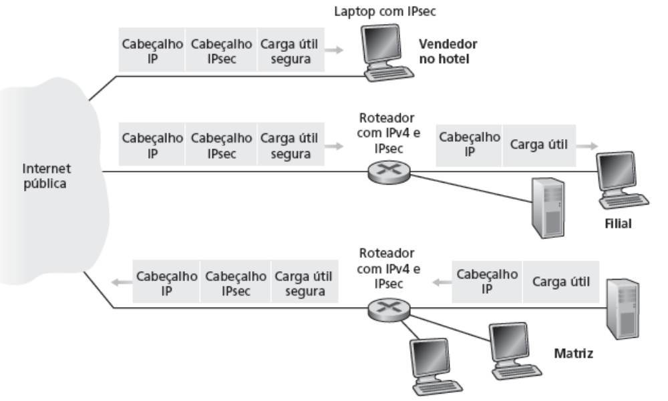

Slide 92
Serviços IPsec
integridade de dados
autenticação da origem
prevenção de ataque de reprodução
confidencialidade
dois protocolos oferecendo diferentes modelos de serviço:
  AH
  ESP

Slide 93

Modo de transporte do
IPsec
IPsec
IPsec
datagrama IPsec emitido e recebido pelo sistema final.
protege protocolos de nível superior

Slide 94
IPsec – modo túnel
IPsec
IPsec
Roteadores finais estão cientes do IPsec. Hospedeiros não precisam estar.

Slide 95
IPsec
IPsec
também modo túnel

Slide 96
Dois protocolos
Protocolo Authentication Header (AH)
  fornece autenticação da origem & integridade de dados, mas não confidencialidade
Encapsulation Security Protocol (ESP)
  fornece autenticação da origem, integridade de dados e confidencialidade
  mais utilizado que AH

Slide 97
Quatro combinações são possíveis!
Modo hospedeiro com AH | Modo hospedeiro com ESP
Modo túnel com AH | Modo túnel com ESP
Mais comum e
mais importante

Slide 98
Associações de segurança
(SAs)
antes de enviar dados, uma conexão virtual é estabelecida pela entidade de envio à entidade receptora.
chamada “associação de segurança (SA)”
  SAs são simples: apenas para uma direção
entidades remetente e destinatária mantêm informação de estado sobre a SA
  lembre-se de que os pontos finais do TCP também mantêm informação de estado.
  IP é sem conexão; IPsec é orientado a conexão!
Quantas SAs na VPN com matriz, filial e n vendedores viajando?

Slide 99
SA de exemplo de R1 para R2
Matriz
Internet
Filial
200.168.1.100
193.68.2.23
SA
R1
R2
172.16.1/24
172.16.2/24
armazenamentos R1 para SA
identificador de 32 bits para SA: Security Parameter Index (SPI)
interface de origem da SA (200.168.1.100)
interface de destino da SA (193.68.2.23)
tipo de criptografia a ser usada (por exemplo, 3DES com CBC)
chave de criptografia
tipo de verificação de integridade (por exemplo, HMAC com MD5)
chave de autenticação

Slide 100
Security Association
Database (SAD)
ponto final mantém estado de suas SAs em um SAD, onde pode localizá-los durante processamento
com n vendedores, 2 + 2n SAs no SAD de R1
ao enviar datagrama IPsec, R1 acessa SAD para determinar como processar datagrama
quando datagrama IPsec chega em R2, R2 examina SPI no datagrama IPsec, indexa SAD com SPI e processa datagrama de acordo

Slide 101
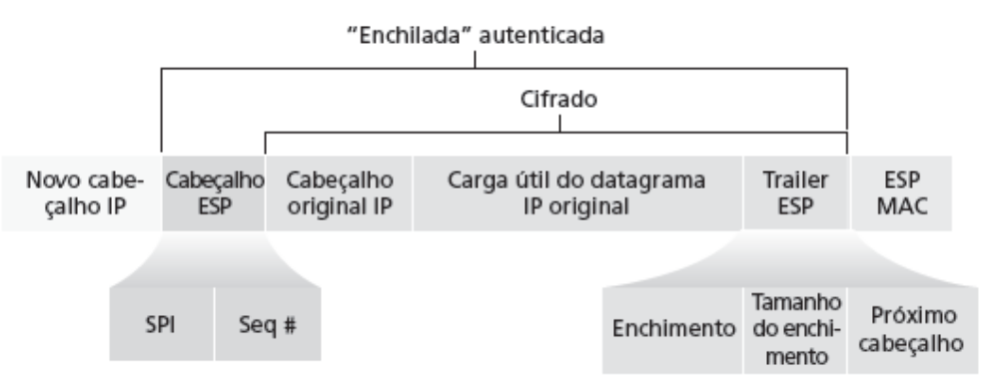
Datagrama IPsec
Foco agora no modo túnel com ESP

Slide 102
O que acontece?
Matriz
Internet
Filial
200.168.1.100
193.68.2.23
SA
R1
R2
172.16.1/24
172.16.2/24

Slide 103
R1 converte datagrama original em datagrama IPsec
anexa ao final do datagrama original (que inclui campos do cabeçalho original!) um campo de “trailer ESP”
cifra resultado usando algoritmo & chave especificada pela SA
anexa na frente dessa quantidade cifrada o “cabeçalho ESP”, criando “enchilada”
cria MAC de autenticação sobre a enchilada inteira, usando algoritmo e chave especificada na SA
anexa MAC ao final da enchilada, formando carga útil
cria cabeçalho IP novo, com todos os campos do cabeçalho IPv4 clássico, que é anexado antes da carga útil

Slide 104
Dentro da enchilada:
trailer ESP: enchimento para cifras de bloco
cabeçalho ESP:
  SPI, de modo que entidade receptora sabe o que fazer
  número de sequência, para frustrar ataques de reprodução
MAC no campo ESP MAC é criado com chave secreta compartilhada

Slide 105
Números de sequência IPsec
para SA nova, remetente inicializa núm. seq. em 0
toda vez que datagrama é enviado na SA:
  remetente incrementa contador de núm. sequência
  coloca valor no campo de núm. sequência
objetivo:
  impedir que invasor detecte e reproduza um pacote
    Recebimento de pacotes IP duplicados, autenticados, pode atrapalhar o serviço
método:
  destino verifica duplicatas
  mas não registra TODOS os pacotes recebidos; em vez disso, usa uma janela

Slide 106
Security Policy
Database (SPD)
política: para determinado datagrama, entidade enviando precisa saber se deve usar IPsec.
também precisa saber qual SA utilizar
  pode usar: endereço IP de origem e destino; número de protocolo.
informação no SPD indica o “que” fazer com o datagrama que chega;
informação no SAD indica “como” fazer isso.

Slide 107
Resumo: Serviços IPsec
suponha que Trudy esteja em algum lugar entre R1 e R2. Ela não conhece as chaves
  Trudy conseguirá ver o conteúdo do datagrama original? E o endereço IP de destino, protocolo de transporte, porta da aplicação?
  Alterar bits sem detecção?
  Mascarar como R1 usando endereço IP de R1?
  Reproduzir um datagrama?

Slide 108
Internet Key Exchange
nos exemplos anteriores, estabelecemos manualmente SAs IPsec nos pontos finais IPsec:
exemplo de SA
  SPI: 12345
  IP de origem: 200.168.1.100
  IP de destino: 193.68.2.23
  protocolo: ESP
  algoritmo de criptação: 3DES-cbc
  algoritmo HMAC: MD5
  chave de criptação: 0x7aeaca…
  chave HMAC:0xc0291f…
essa troca de chaves manual não é prática para VPN grande com, digamos, centenas de vendedores
em seu lugar, use IPsec IKE (Internet Key Exchange)

Slide 109
IKE: PSK e PKI
autenticação (prova de quem você é) com
  segredo previamente compartilhado (PSK) ou
  com PKI (chaves e certificados públicos/privados)
com PSK, os dois lados começam com segredo:
  depois executam IKE para autenticar entre si e gerar SAs IPsec (um em cada direção), incluindo chaves de criptografia e autenticação
com PKI, os dois lados começam com par de chaves pública/privada e certificado
  executam IKE para autenticarem um ao outro e obterem SAs IPsec (um em cada direção)
  semelhante à apresentação em SSL

Slide 110
Fases do IKE
IKE tem duas fases
  fase 1: estabelecer IKE SA bidirecional
    nota: IKE SA diferente do IPsec SA
    também denominada associação de segurança ISAKMP
  fase 2: ISAKMP é usada para negociar com segurança o par IPsec das SAs
fase 1 tem dois modos: modo agressivo e modo principal
  modo agressivo usa menos mensagens
  modo principal oferece proteção de identidade e é mais flexível

Slide 111
Resumo do IPsec
troca de mensagem IKE para algoritmos, chaves secretas, números de SPI
o protocolo AH ou ESP (ou ambos)
o protocolo AH fornece integridade e autenticação da origem
o protocolo ESP (com AH) adicionalmente oferece criptografia
pares IPsec podem ser dois sistemas finais, dois roteadores/firewalls, ou um roteador/firewall e um sistema final

Slide 112
Capítulo 8: Esboço
8.1 O que é segurança na rede?
8.2 Princípios de criptografia
8.3 Integridade de mensagem
8.4 Protegendo o e-mail
8.5 Protegendo conexões TCP: SSL
8.6 Segurança na camada de rede: IPsec
8.7 Segurança em LANs sem fio
8.8 Segurança operacional: firewalls e IDS

Slide 113
Objetivos de projeto da WEP
criptografia de chave simétrica
  confidencialidade
  autorização de estação
  integridade de dados
autossincronismo: cada pacote criptado separadamente
  dado pacote criptado e chave, pode decriptar; pode continuar a decriptar pacotes quando o pacote anterior se perde
  diferente de Cipher Block Chaining (CBC) nas cifras de bloco
eficiente
  pode ser implementado no hardware ou no software

Slide 114
Análise: cifras de fluxo simétricas
gerador de
sequência
de chaves
chave
sequência de chaves
Combinam cada byte da sequência de chaves com byte de texto aberto para obter texto cifrado
m(i) = iª unidade de mensagem
ks(i) = iª unidade de sequência de chaves
c(i) = iª unidade de texto cifrado
c(i) = ks(i) ⊕ m(i) (⊕ = OR exclusivo, ou XOR)
m(i) = ks(i) ⊕ c(i)
WEP usa RC4

Slide 115
Independência de cifra e pacote da sequência
lembre-se do objetivo do projeto: cada pacote criptografado separadamente
se, para o quadro n + 1, usa sequência de chaves de onde parou para o quadro n, então cada quadro não é criptografado separadamente
  precisa saber onde parou para o pacote n
técnica WEP: inicializar sequência de chaves com chave + novo IV para cada pacote:
gerador de
sequência
de chaves
Chave + IV_{pacote}
sequência de chaves_{pacote}

Slide 116
Criptação WEP
remetente calcula Integrity Check Value (ICV) sobre dados
  hash/CRC de quatro bytes para integridade de dados
cada lado tem chave compartilhada de 104 bits
remetente cria vetor de inicialização de 24 bits (IV), anexa à chave: gera chave de 128 bits
remetente também anexa keyID (no campo de 8 bits)
chave de 128 bits inserida no gerador de número pseudoaleatório para obter sequência de chaves
dados no quadro + ICV é criptografado com RC4:
  bytes da sequência de chaves passam por XOR com bytes de dados e & ICV
  IV & keyID são anexados aos dados criptografados para criar carga útil
  carga útil inserida no quadro 802.11
cifrado
IV
ID
chave
dados
ICV
carga útil MAC

Slide 117
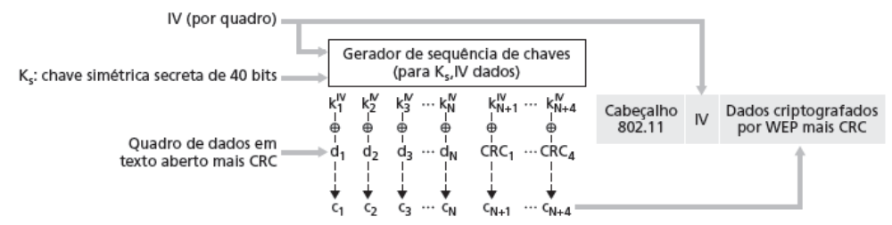
Novo IV para cada quadro

Slide 118
Visão geral da decriptação
WEP
cifrado
IV
ID
chave
dados
ICV
carga útil MAC
receptor extrai IV
insere IV e segredo compartilhado no gerador pseudoaleatório, obtém sequência de chaves
realiza XOR da sequência de chaves com dados criptografados para decriptografar dados + ICV
verifica integridade dos dados com ICV
  observe que técnica de integridade de mensagem usada aqui é diferente de MAC (Message Authentication Code) e assinaturas (usando PKI).

Slide 119
Autenticação do ponto final com nonce
nonce: número (R) usado apenas uma vez na vida
como: para provar que Alice “vive”, Bob lhe envia nonce, R. Alice deve retornar R, criptografado com chave secreta compartilhada
“Eu sou Alice”
R
Alice está viva, e somente Alice conhece chave para criptografar nonce, de modo que ela deverá ser Alice!
K (R)
A-B

Slide 120


Autenticação WEP
Nem todos os APs fazem isso,
mesmo que WEP esteja em uso. AP indica se autenticação é necessária no quadro de sinalização. Feito antes da associação.
AP
requisição de autenticação
nonce (128 bytes)
nonce criptografado com chave compartilhada
sucesso de decriptografado for igual a nonce

Slide 121
Quebrando criptografia
Web 802.11
falha na segurança:
IV de 24 IV, um IV por quadro, -> IV em algum momento é reutilizado
IV transmitido em texto aberto -> reuso de IV detectado
ataque:
  Trudy faz Alice criptografar texto aberto conhecido d₁ d₂ d₃ d₄ …
  Trudy vê: c_{i} = d_{i} XOR k_{i}^{IV}
  Trudy conhece c_{i} d_{i}, e pode calcular k_{i}^{IV}
  Trudy sabe sequência de chave cript. k₁^{IV} k₂^{IV} k₃^{IV} …
  da próxima vez que IV for usado, Trudy pode decriptografar!

Slide 122
802.11i: segurança melhorada
diversas formas (mais fortes) de criptografia possíveis
oferece distribuição de chave
usa servidor de autenticação separado do ponto de acesso

Slide 123

802.11i: quatro fases de operação
STA:
estação cliente
AP: ponto de acesso
AS:
Authentication
Server
rede
com fio
1 descoberta de
capacidades de segurança
2
STA e AS se autenticam, juntos geram Master Key (MK). Servidores AP como “passagem”
3
STA deriva
Pairwise Master
Key (PMK)
3
AS deriva
mesma PMK,
envia a AP
4
STA, AP usa PMK para derivar
Temporal Key (TK) usada para
criptografia e integridade de mensagem

Slide 124
EAP: Extensible
Authentication Protocol
EAP: cliente fim a fim (móvel) ao protocolo do servidor de autenticação
EAP enviado por “enlaces” separados
  móvel-para-AP (EAP sobre LAN)
  AP para servidor autenticação (RADIUS sobre UDP)
rede
cabeada
EAP TLS
EAP
EAP sobre LAN (EAPoL)
RADIUS
IEEE 802.11
UDP/IP

Slide 125
Capítulo 8: Esboço
8.1 O que é segurança na rede?
8.2 Princípios de criptografia
8.3 Integridade de mensagem
8.4 Protegendo o e-mail
8.5 Protegendo conexões TCP: SSL
8.6 Segurança na camada de rede: IPsec
8.7 Segurança em LANs sem fio
8.8 Segurança operacional: firewalls e IDS

Slide 126
Firewalls
firewall
isola rede interna da organização da Internet maior, permitindo que alguns pacotes passem e bloqueando outros.
rede
administrada
Internet
pública
firewall

Slide 127
Firewalls: Por que
impedir ataques de negação de serviço:
  inundação de SYN: atacante estabelece muitas conexões TCP falsas, sem recursos deixados para conexões “reais”
impedir modificação/acesso ilegal de dados internos
  p. e., atacante substitui página inicial da companhia por algo diferente
permite apenas acesso autorizado à rede interna (conjunto de usuários/hospedeiros autenticados)
três tipos de firewalls:
  filtros de pacotes sem estado
  filtros de pacotes com estado
  gateways de aplicação

Slide 128
Filtragem de pacotes sem estado
O pacote que chega deve ter permissão para entrar? Pacote de saída deve sair?
rede interna conectada à Internet via firewall do roteador
roteador filtra pacote-por-pacote, decisão de repassar/descartar pacote com base em:
  endereço IP de origem, endereço IP de destino
  números de porta de origem e destino do TCP/UDP
  tipo de mensagem ICMP
  bits SYN e ACK do TCP

Slide 129
Filtragem de pacotes sem estado: exemplo
exemplo 1: bloco entrando e saindo datagramas com campo de protocolo IP = 17 e com porta de origem ou destino = 23
  todo UDP entrando e saindo fluxos e conexões telnet são bloqueados
exemplo 2: bloco entrando segmentos TCP com ACK = 0
  impede que clientes externos façam conexões TCP com clientes internos, mas permite que clientes internos se conectem ao exterior

Slide 130
Filtragem de pacotes sem estado: mais exemplos
Política | configuração de firewall
sem acesso externo à Web | descarta todos os pacotes que saem para qualquer endereço IP, porta 80
sem conexões TCP entrando, exceto aquelas apenas para o servidor Web público da instituição | descarta todos pacotes TCP SYN que chegam a qualquer IP, exceto 130.207.244.203, porta 80
impedir que Web-radios devorem a largura de banda disponível | descarta todos os pacotes UDP que chegam - exceto DNS e broadcasts do roteador
impedir que sua rede seja usada para um ataque DoS smurf | descarta todos os pacotes ICMP indo para um endereço de “broadcast” (p. e., 130.207.255.255)
impedir que sua rede interaja com o programa Traceroute | descarta todo tráfego expirado ICMP TTL de saída

Slide 131
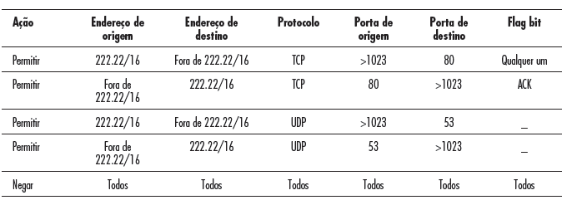
Listas de controle de acesso
ACL: tabela de regras, aplicadas de cima para baixo aos pacotes que chegam: pares (ação, condição)

Slide 132
Filtragem de pacotes com estado
filtro de pacotes sem estado: ferramenta pesada
  admite pacotes que “não fazem sentido”, p. e., porta destino = 80, bit ACK marcado, mesmo sem conexão TCP estabelecida:
ação | endereço de origem | endereço de destino | protocolo | porta de origem | porta de destino | bit de flag
permitir | fora de 222.22/16 | 222.22/16 | TCP | 80 | > 1023 | ACK
filtro de pacotes com estado: rastreia status de cada conexão TCP
  rastrear configuração de conexão (SYN), encerramento (FIN): pode determinar se pacotes de entrada e saída “fazem sentido”
  timeout de conexões inativas no firewall: não admite mais pacotes

Slide 133
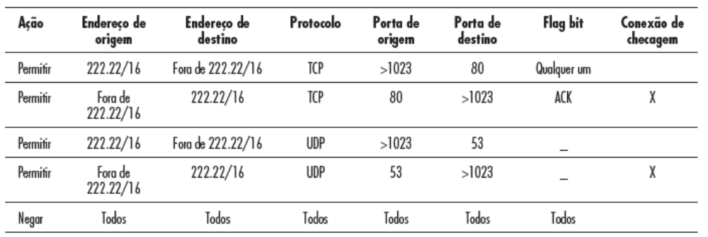
ACL aumentada para indicar necessidade de verificar tabela de estado da conexão antes de admitir pacote

Slide 134
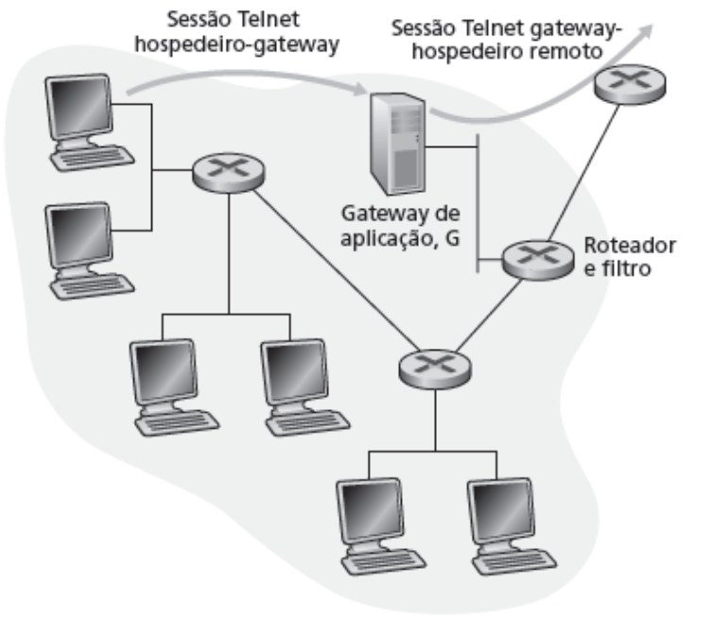
Gateways de aplicação
filtra pacotes nos dados da aplicação, além de campos IP/TCP/UDP.
exemplo: permitir seleção de usuários internos ao telnet externo.
1. requer que todos os usuários telnet passem pelo gateway.
2. para usuários autorizados, gateway estabelece conexão telnet ao hospedeiro de destino. Gateway repassa dados entre 2 conexões
3. filtro do roteador bloqueia todas as conexões telnet não originando do gateway.

Slide 135
Limitações de firewalls e gateways
falsificação de IP: roteador não sabe se os dados “realmente” vêm de fonte alegada
se múltiplas aplicações precisam de tratamento especial, cada uma tem gateway próprio.
software cliente deve saber como contatar gateway.
  p. e., deve definir endereço IP do proxy no servidor Web
filtros normalmente usam toda ou nenhuma política para UDP.
dilema: grau de comunicação com mundo exterior, nível de segurança
muitos sites altamente protegidos ainda sofrem de ataques.

Slide 136
Sistemas de detecção de invasão
filtragem de pacotes:
  opera apenas sobre cabeçalhos TCP/IP
  sem verificação de correlação entre sessões
IDS: Intrusion Detection System
  profunda inspeção de pacotes: examina conteúdo do pacote (p. e., verifica strings de caracteres no pacote contra banco de dados de vírus conhecidos e sequências de ataque)
  examine correlação entre múltiplos pacotes
    escaneamento de portas
    mapeamento de rede
    ataque de DoS

Slide 137
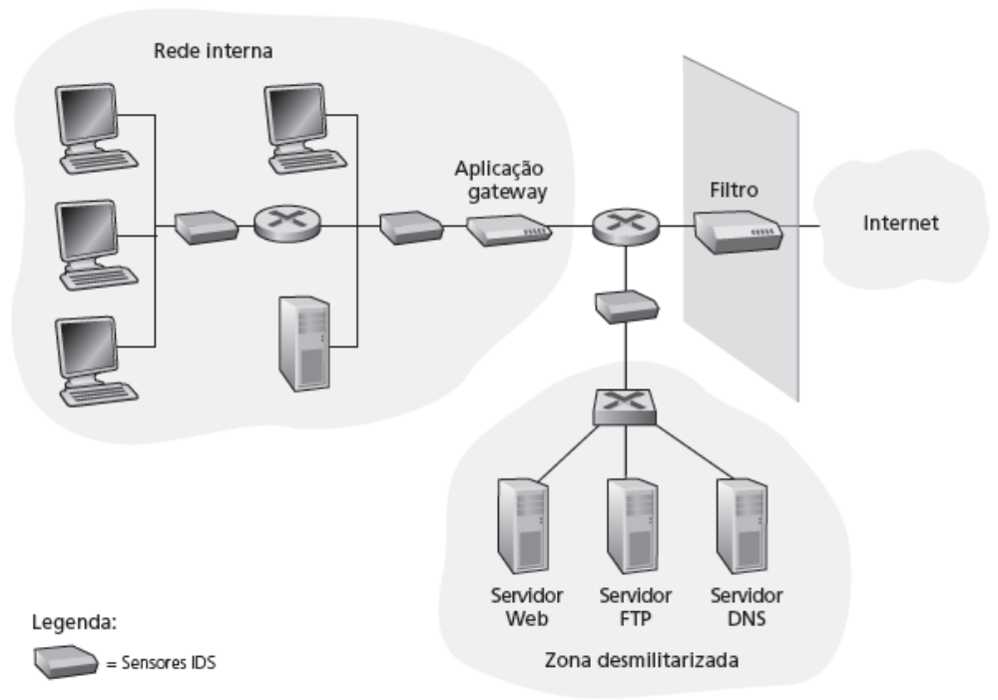
múltiplos IDSs: diferentes tipos de verificação em diferentes locais

Slide 138
Segurança de rede (resumo)
técnicas básicas…...
  criptografia (simétrica e pública)
  integridade da mensagem
  autenticação do ponto final
…. usado em muitos cenários de segurança diferentes
  e-mail seguro
  transporte seguro (SSL)
  IPsec
  802.11
Segurança Operacional: firewalls e IDS

